Slide 1



Opportunità d’affari per le imprese in SVEZIA

Slide 2
Quadro macroeconomico Svezia
Superficie: 450.295 kmq (una volta e mezza l'Italia)
Popolazione: 10.330.000
Capitale: Stoccolma
Moneta: Corona svedese (SEK)
Lingua: Svedese
La Svezia nel 2019 con un PIL di circa 483 miliardi di Euro, registrava un export di beni e servizi pari a 214 miliardi di Euro corrispondenti a ben il 44% del PIL del Paese.

Slide 3
Principali settori produttivi
L´ECONOMIA DELLA SVEZIA SI BASA SU:
Risorse naturali :
minerali e metalli (ferro, piombo, rame, zinco, tungsteno, manganese, argento e oro)
produzione di legname (le foreste ricoprono il 60% del territorio svedese)
Settore secondario: fortemente influenzato dall´alto contenuto tecnologico delle aziende, che sta
continuamente trasformando i processi dell´industria metallurgica, meccanica, chimica, elettronica e delle biotecnologie.
Settore Terziario:
la Svezia vanta realtà tecnologiche di livello mondiale ed è infatti leader nel dare spazio a start-up che oggi hanno una valutazione superiore al miliardo di dollari come: Skype, King, Spotify e Izettle

Slide 4
Commercio estero
La limitata dimensione del mercato interno svedese ha poi fatto sì che già nelle prime fasi dei processi di sviluppo, molte aziende hanno dovuto guardare all´estero come imprescindibile e prioritario canale «di sbocco».
Totale import BENI E SERVIZI: mld/€ 210, Totale import beni: 143 mld €
Totale export BENI E SERVIZI : mld/€ 214, Totale export beni: 145 mld €
Principali prodotti importati (%): macchinari, prodotti industriali e mezzi di trasporto (44,2); prodotti chimici (12,4); carburanti, elettricità (10,5); generi alimentari (10,9); prodotti minerali (7,5); prodotti tessili, calzature (5,5); prodotti forestali (2,8), mobili/arredo (1,7)
Principali prodotti esportati (%): macchinari, prodotti industriali e mezzi di trasporto (45,5); prodotti chimici (14,2); prodotti minerali (10,1); legname, cellulosa e carta (9,9); carburanti, elettricità (6,8); generi alimentari (6,4), abbigliamento, calzature (2,5), mobili/arredo (1,4)
Principali partner commerciali:
Paesi clienti (%): Norvegia (10,7); Germania (10,5); USA (8,0); Finlandia (7,1); Danimarca (7,0); Regno Unito (5,4); Olanda (5,3); Cina (4,7); Francia (4,1); Belgio (4,0); Polonia (3,2); Italia (2,7); Spagna (2,0).
Paesi fornitori (%): Germania (17,9); Olanda (9,4); Norvegia (9,2); Danimarca (6,6); Cina (5,2); Finlandia (4,9); Regno Unito (4,6); Belgio (4,4); Polonia (4,2); Francia (3,8); Italia (3,3); USA (2,6), Russia (2,5).
4

Slide 5
Interscambio con l'Italia
Import beni 4,8 Mld/€
Import servizi 1,15 Mld/€
Export 3,98 Mld/€
Export servizi 0,84 Mld/€
Saldo commerciale (beni e servizi): -1,13 Mld/€
5

Slide 6
Opportunità Commerciali
La Svezia rappresenta un mercato particolarmente interessante e consolidato per le imprese italiane desiderose di sviluppare partnership produttive e/o commerciali con imprese locali attive: nello sviluppo di nuove tecnologie ad alta intensità di conoscenza (meccatronica, materiali funzionali, biotech, cleantech e generazione di energia da fonti rinnovabili); visto anche l´alto livello di investimenti in R&D fatti ed in programma (la Svezia investe in R&D il 3,7- 3,8% del suo Pil) e l´approccio pragmatico rivolto a collaborazioni estere soprattutto per la manifatturizzazione dei nuovi prodotti.
6

Slide 7
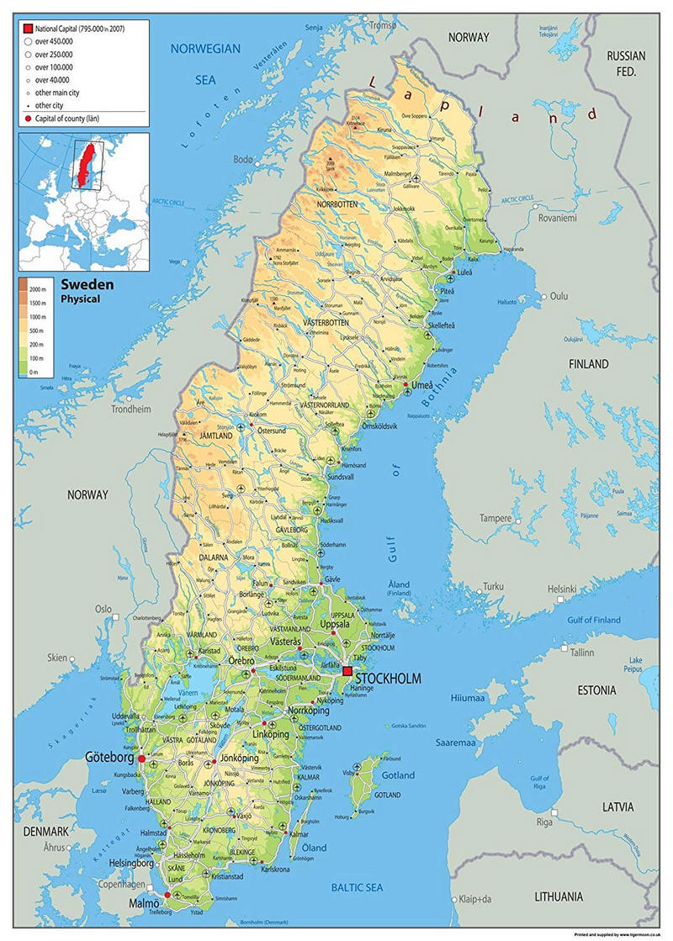
Subfornitura industriale
In Svezia il settore automotive «la fa da padrone» e da lavoro diretto a più di 50.000 persone e circa 400.000 dipendono indirettamente da questo settore.
L´auto è un settore estremamente dominate in Svezia, ció ha favorito un significativo sviluppo di subfornitura locale, in particolare nelle aree del centro-sud, in cui si sono sviluppate, al pari delle aziende nazionali e internazionali Volvo, Saab (ora cessata), Scania, Volvo Truck e Volvo Construction Equipment, una miriade di aziende, spesso raccolte in cluster (Gnosjö, Göteborg) che si distinguono nei segmenti della lavorazione di metalli, trattamenti di supercifie, lavorazione plastica dove vantano mix di marketing competitivi proprio i settori nei quali sono particolarmente attivi le aziende subfornitrici italiane.
7

Slide 8
In particolare in Svezia nel 2019:
8

Slide 9
Le sfide
Soprattutto in Svezia, caratterizzata dalla supremazia del settore automobilistico (vetture, veicoli commerciali ed industriali, macchine per movimento terra, autobus) come comparto di destinazione finale della subfornitura industriale, si rinviene una consolidata collaborazione tra gli ultimi livelli della committenza ed i subfornitori dei primi livelli, i cosiddetti “sistemisti”
La subfornitura italiana si caratterizza invece per essere prevalentemente presente nei livelli bassi della filiera, con l’offerta di produzioni che vantano un elevato contenuto di tecnologia per quanto concerne i processi produttivi da essa sviluppati ed i sistemi produttivi impiegati, ma compare poco, al contrario di quella tedesca e francese, nei contesti dei primi livelli con prodotti, sistemi e minisistemi sviluppati in autonomia.
I subfornitori italiani operano infatti molto spesso con lavorazioni, parti e pezzi lavorati sulla base di capitolati e specifiche tecniche assegnati dalla committenza (“su disegno” come si sul dire), e destinati ad integrarsi in prodotti i cui contenuti di ricerca e sviluppo, e quindi di innovazione, sono interamente nelle mani della committenza.
9

Slide 10
In questa caratteristica, che può essere definita come assenza di unicità, è insita la prima grande sfida che deve sistematicamente affrontare la subfornitura industriale italiana per salvaguardare e consolidare le sue posizioni nel mercato svedese, dovendosi continuamente confrontare con una concorrenza nazionale ed estera (Cina, Polonia, paesi limitrofi) molto agguerrita e molto “affollata” nei livelli medi e bassi della catena della subfornitura nei quali l’industria italiana per l’appunto spesso si propone: la sfida è quella di sapere e di dovere sempre offrire, in mancanza di parametri di prodotto unici, un mix di marketing vincente proprio per la eccellenza di tutti i parametri del paniere che offre.
La seconda, e più difficile, sfida che la subfornitura italiana deve affrontare per sviluppare ed incrementare in modo significativo la sua presenza sui (nostri) mercati internazionali è quella dello spostamento delle sue posizioni verso i livelli più alti della catena delle fasi produttive.
10

Slide 11
Mentre le condizioni per l’allineamento delle capacità e delle offerte aziendali, comportano interventi strategici nazionali, decisivi anche quelli di politica fiscale, che danno risultati sul lungo periodo, contributi ad affrontare la prima sfida possono essere forniti da organizzazioni preposte alla internazionalizzazione delle PMI italiane, come ad esempio in Italia le aziende speciali delle Camere di Commercio ed, all’estero, il nostro sistema delle Camere di Commercio Italiane all’Estero, presenti in circa 70 Paesi. Una di esse è la nostra Camera.
FORMAT DI APPROCCI PER L’INGRESSO DELLE PMI ITALIANE SUI NOSTRI MERCATI potrebbero essere costituiti da :
Organizzazione di presenze espositive singole o in collettive alle fiere della subfornitura industriale Elmia Subcontractor in Svezia (novembre)
Organizzazione di missioni di committenti per incontri e visite aziendali in Italia.
11

Slide 12
Edilizia
Energia e ambiente: La Svezia ha una produzione di energia basata per la maggior parte sull’idroelettrico (47%) e sul nucleare (45%), mentre le fonti rinnovabili pesano per il restante 8% e includono, biomasse, eolico soprattutto e solo marginalmente solare e geotermico.
Il settore idroelettrico sfrutta le immense risorse idriche del paese, mentre il nucleare è alimentato dalle considerevoli riserve di uranio nazionale.
Negli ultimi anni inoltre la Svezia, è impegnata a raggiungere l’obiettivo di sostenibilità nei settori chiave della vita del cittadino: edilizia, mobilità, gestione integrata dei rifiuti.
Stoccolma vanta un vero e proprio esperimento di città sostenibile, in atto presso un’area portuale dismessa – Royal Seaport- in cui oggi sorgono costruzioni residenziali sostenibili (cosiddette case attive) che per il proprio funzionamento e riscaldamento sfruttano energia solare biogas derivante dalla raccolta e trasformazione dei rifiuti organici prodotta dagli stessi abitanti degli appartamenti. L’obiettivo della municipalità di Stoccolma è quello di raggiungere entro il 2025 il risultato di città emissioni zero.
12

Slide 13
Life Sciences
L’industria biotecnologica del Life Science è emersa come un settore chiave per l’economia svedese, pesando per il 20% sulle esportazioni totali e capace di garantirne la crescita ed il potenziamento. Nonostante in Svezia vivano soltanto poco più di dieci milioni di abitanti, si tratta della nazione al mondo col più alto numero pro capite di aziende di life science (fonte SwedenBio), con un numero di personale occupato approssimativo che varia tra le 40 e le 50 mila unità. Questo settore copre il 20% delle esportazioni Svedesi, producendo entrate per 40 miliardi di SEK. Quella del Life Science si è sviluppata più rapidamente di qualsiasi altra industria svedese negli ultimi anni, con tassi di crescita annuali del 10%.
Sebbene l’industria biotecnologica svedese sia stata dominata principalmente dalla società AstraZeneca, in questi ultimi vent’anni hanno visto la luce un numero sempre più maggiore di aziende che operano nel settore biotech. Parallelamente anche il numero di brevetti per le biotecnologie è aumentato considerevolmente.
13

Slide 14

Mobili
L’interesse dei consumatori svedesi per arredamento e design è molto forte: il consumatore ricerca valore nei beni da lui acquistati per cui difficilmente si orienta verso prodotti di bassa qualità. La variabile costo infatti non è tra i principali fattori di scelta, bensì la percezione di un positivo rapporto qualità/prezzo. Sempre più attenzione viene infatti rivolta alla conformità o meno delle tecniche di produzione con il contesto ambientale e sociale (inquinamento prodotto, abuso nello sfruttamento del territorio, possibilità di riciclaggio, sfruttamento di lavoro minorile). Nello specifico, l'acquirente svedese tradizionalmente predilige mobili in legno chiaro, dalle forme semplici e stilizzate: pino, betulla e faggio sono i legni più richiesti. Le nuove generazioni sono invece maggiormente ricettive alle nuove tendenze del design e, in particolare, apprezzano materiali diversi dal legno, come metallo, plastica e vetro. I colori privilegiati dagli svedesi nella scelta dell'arredamento sono i colori neutri, e in particolare il bianco, il beige ed il grigio chiaro.
In generale, le caratteristiche del design svedese sono la semplicità, il coordinamento dei modelli e il minimalismo nelle forme.
Solitamente le aziende di mobili straniere si rivolgono a importatori e agenti locali per esportare in Svezia. Soprattutto le ditte di piccole dimensioni con limitate esperienze sui mercati esteri trovano nel rappresentante locale un ottimo interlocutore, con un'approfondita conoscenza del mercato, della lingua e del cliente.
I grossisti e gli agenti che trattano mobili italiani operano prevalentemente nelle fasce di qualità media o medio alta. Le grandi catene di negozi percorrono invece la via dell'importazione direttamente dai produttori stranieri (e italiani); questo canale di distribuzione consente di instaurare un rapporto più ravvicinato con il cliente, di comprenderne in modo più preciso le esigenze e di ridurre la distanza geografica che frequentemente gli operatori dei mercati del nord Europa lamentano nei confronti dell'Italia.
14

Slide 15
Articoli per abbigliamento
Nel commercio al dettaglio in Svezia si assiste da alcuni anni al fenomeno della scomparsa dei punti vendita di piccoli dimensioni soppiantati dal sistema di retail delle grandi catene distributive che, operando su larga scala (H&M)
Le grandi catene presenti operano soprattutto nel segmento medio e medio-basso
Esportare in Svezia, quindi, significa non solo rivolgersi ad un paese relativamente piccolo, con poco più di 10 milioni di abitanti, ma soprattutto intercettare una fetta di mercato molto limitata dalla presenza delle numerose compagnie multinazionali
15

Slide 16

Prodotti alimentari
Negli ultimi anni in Svezia, i grandi produttori di cibo biologico hanno visto le loro quote di mercato aumentare in tutti i settori del comparto alimentare.
Il mercato è caratterizzato da una notevole “aggregazione oligopolistica” sia per quanto riguarda il canale della GDO (quattro gruppi presiedono più dell’85% del mercato) sia al riguardo della distribuzione al settore HO.RE.CA. presidiato da alcuni attori principali, dei quali alcuni fanno capo ai gruppi della GDO.
16

Slide 17
Vino
In Svezia nel 2019 si consumavano vini per un totale di ca 240 milioni di litri, di cui il 15 % tramite il canale della ristorazione in genere ed il rimanente, ca 201 milioni di litri da Systembolaget, l’azienda di stato per la rivendita al dettaglio di bevande alcoliche.
« Nel dettaglio l’italia al primo posto con 57 milioni di litri »
17

Slide 18

Il supporto offerto dalla rete CCIE:
i servizi della Camera di Commercio Italiana per la Svezia
Eventi e comunicazione
Servizi informativi
Business contact
Servizi assistenza e di consulenza specializzata
18

Slide 19

Contatti
E-mail
info@italchamber.se
Sito web
www.italchamber.se
Tel +46 (0)8-611 25 40
19

